Slide 1
Основи педагогічної майстерності

Slide 2
Мета та завдання курсу Мета : полягає у створенні умов для накопичення дос­віду оптимального поєднання базової освіти з навчанням майстерності спілкування, формуванні практичних умінь і навичок майстерності викладання, педагогічної культури та ерудиції. Завдання курсу: вивчення засад педагогічної майстерності - теорії педагогічної культури, прийомів педагогічної техніки, критеріїв компетентності та професіоналізму, основ педагогічної взаємодії (етики педагогічної діяльності і мовлення, специфіки управління навчально-виховним процесом). удосконалення педагогічних здібностей студентів; удосконалення вмінь пошуку й формулювання мотиваційних засад вивчення фахової проблематики.

Slide 3
Показники майстерності вчителя
уміння активізувати учнів;
розвиток їхніх здібностей, самостійності, допитливості;
вміння ефективно здійснювати виховну роботу учнів засобами змісту навчального предмета;
формування високої моральності, патріотизму, працелюбства, самостійності учнів.

Slide 4
Підґрунтям майстерності вчителя є знання навчального предмета та технологій його викладання.
Майстер – це вчитель, який досконало володіє сучасними технологіями навчання.
Учитель-майстер не нав'язує знання, а знаходить шлях до позитивних емоцій у процесі навчання.

Slide 5
Для вчителя-майстра важливо не лише «що?» викладати, але й те, «як?» викладати предмет?

Slide 6
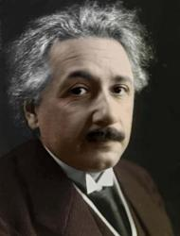
Правильно навчає той, хто навчає цікаво. А. Ейнштейн
Максимум самостійної навчально-пізнавальної діяльності учнів
Мотивуюча та регулююча діяльність вчителя
Максимум основної ключової інформації

Slide 7
Яким повинен бути вчитель :
Бути толерантним і чуйним.
Знатися на особливостях психології обдарованих дітей, відчувати їх потреби та інтереси.
Мати високий рівень інтелектуального розвитку.
Мати широке коло інтересів.
Бути готовим до виконання різноманітних обов'язків, пов'язаних з особливостями навчання обдарованих дітей.
Володіти почуттям гумору(але не висміювання)
Бути жвавим та активним.
Виявляти гнучкість, бути готовим до перегляду власних поглядів і до постійного самовдосконалення.
Мати творчий, можливо, нетрадиційний особистий світогляд.
Володіти емоційною стабільністю.
Уміти переконувати.
Мати схильність до самоаналізу.

Slide 8
працездатність
відповідальність
дисциплінованість
Професійні
якості
педагога:
організованість
наполегливість
систематичне і планомірне підвищення
свого професійного рівня
уміння поставити мету, вибрати шляхи
її досягнення

Slide 9
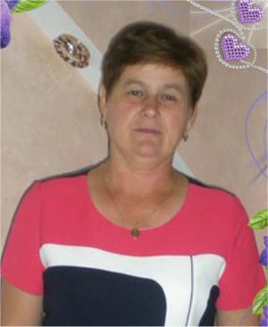
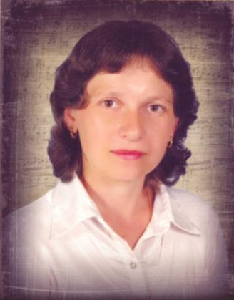
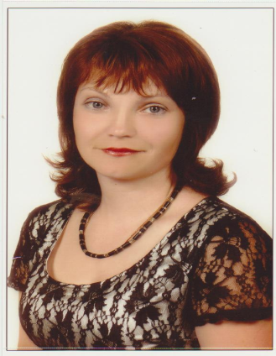
Вивчення передового досвіду-шлях до формування майстерності
лауреат конкурсу “Учитель року ”
лауреат конкурсу “Учитель року ”
дипломант конкурсу “Учитель року ”

Slide 10
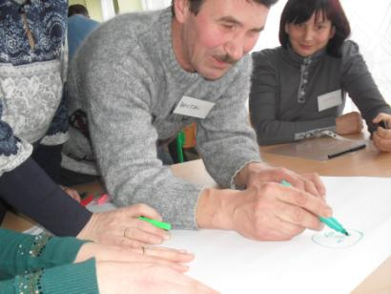
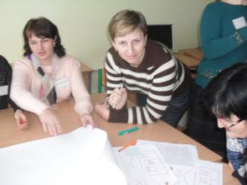
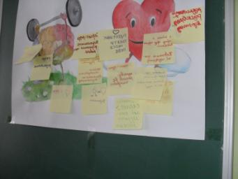
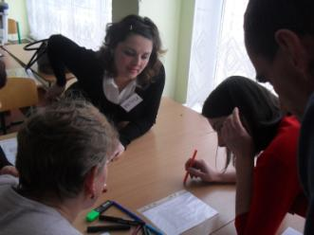
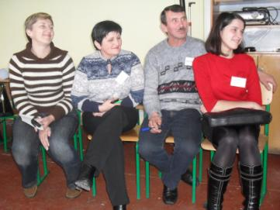
Тренінг “Я- Лідер”

Slide 11
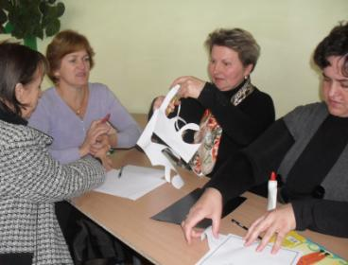
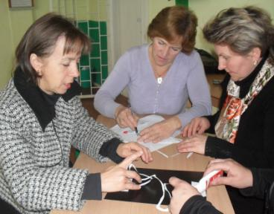
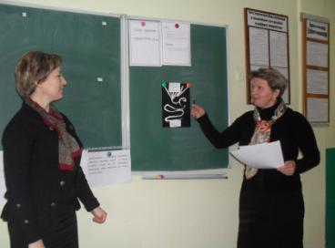
Семінар-практикум

Slide 12
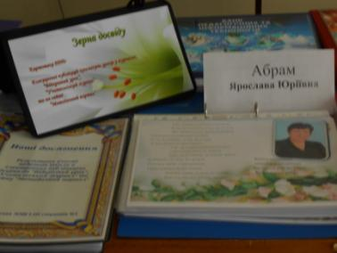
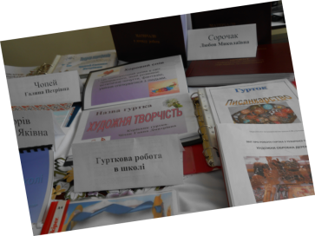
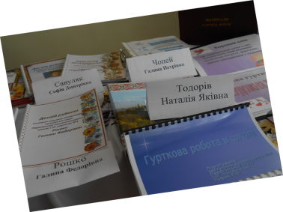
Педагогічна виставка
”З досвіду роботи”

Slide 13
Творчі доробки
вчителів школи

Slide 14
Якщо ви володієте знанням,
дайте іншим запалити
від нього свої світильники.
Т. Фуллер

